Slide 1

TechInnoVision
Tecnologia
Inovação
Visão de Mercado

Slide 2

QUEM SOMOS NÓS?
Somos uma empresa de consultoria em tecnologia de informação que vai além do convencional. Somos apaixonados por proporcionar transforma- ções digitais significativas e inspirar inovação em cada projeto que abraçamos.

Slide 3

Nossa missão
Na TechInnoVision, nossa missão é descomplicar o futuro. Acreditamos que a tecnologia deve ser uma aliada, tornando a vida mais fácil e acessível. Nosso compromisso é simplificar a complexidade, proporcionando soluções inovadoras que capacitam nossos clientes a abraçarem o potencial infinito da era digital.

Slide 4

Nossa Visão
Vislumbramos um futuro onde somos reconhecidos como arquitetos da transformação digital. Queremos ser a força motriz por trás das mudanças que definirão o amanhã. Ao liderar a revolução digital, aspiramos não apenas a acompanhar o ritmo, mas a definir novos padrões e inspirar outras organizações a seguir

Slide 5
Valores
Inovação Inspiradora: Estamos comprometidos com a busca incessante de soluções criativas e inspiradoras. Valorizamos a originalidade e incentivamos a inovação em todos os níveis da empresa.
Integridade Empática: Nosso sucesso é construído sobre relações honestas, transparentes e empáticas. Priorizamos a confiança e o respeito em todas as interações, interna e externamente.
Colaboração Energizante: Acreditamos que as melhores ideias emergem da colaboração. Cultivamos um ambiente que promove o trabalho em equipe, onde cada voz é valorizada.
Bem-Estar Sustentável: Nosso compromisso com a transformação digital estende-se aos nossos colaboradores. Buscamos promover um ambiente de trabalho que valorize o equilíbrio entre vida profissional e pessoal, priorizando o bem-estar e o desenvolvimento contínuo.

Slide 6
Cultura
Horário Flexível: Oferecemos horários flexíveis para garantir um equilíbrio saudável entre trabalho e vida pessoal.
Pessoas Sempre em Primeiro Lugar: Colocamos as necessidades e bem-estar das pessoas no centro de nossas operações.
Cultura de Aprendizado: Encorajamos tanto a aprendizagem quanto o ensino contínuos, promovendo o crescimento pessoal e profissional.
Respeito: Cultivamos um ambiente de respeito mútuo, onde todas as pessoas são valorizadas e tratadas com dignidade.
Inclusão: Nosso compromisso com a inclusão garante que todos se sintam bem-vindos e respeitados, independentemente de sua origem, identidade ou experiência.
Diversidade: Reconhecemos e celebramos a diversidade em todas as suas formas, acreditando que ela fortalece nossa equipe e impulsiona a inovação.

Slide 7

Especialistas
Claiton Silva - CO, Arquiteto de Soluções, possui vasto conhecimento em padrões de projetos e é especialista em desenvolvimento de sistemas contemporâneos. Ele conta com uma sólida experiência, tendo entregue projetos nas maiores empresas brasileiras e participado ativamente de projetos internacionais de destaque.
Claiton Silva - CO, Arquiteto de Soluções, possui vasto conhecimento em padrões de projetos e é especialista em desenvolvimento de sistemas contemporâneos. Ele conta com uma sólida experiência, tendo entregue projetos nas maiores empresas brasileiras e participado ativamente de projetos internacionais de destaque.

Slide 8

TechInnoCollege
TechInnoCollege é uma plataforma de aprendizagem contínua que oferece uma ampla gama de materiais sobre arquitetura de software e desenvolvimento. Além disso, proporciona aos colaboradores a oportunidade de colaborar através da criação de artigos, promovendo assim uma cultura de colaboração e aprendizado contínuo.

Slide 9
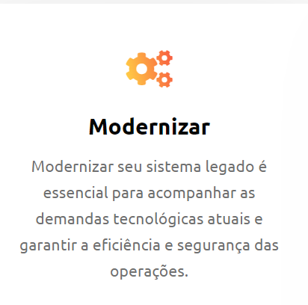
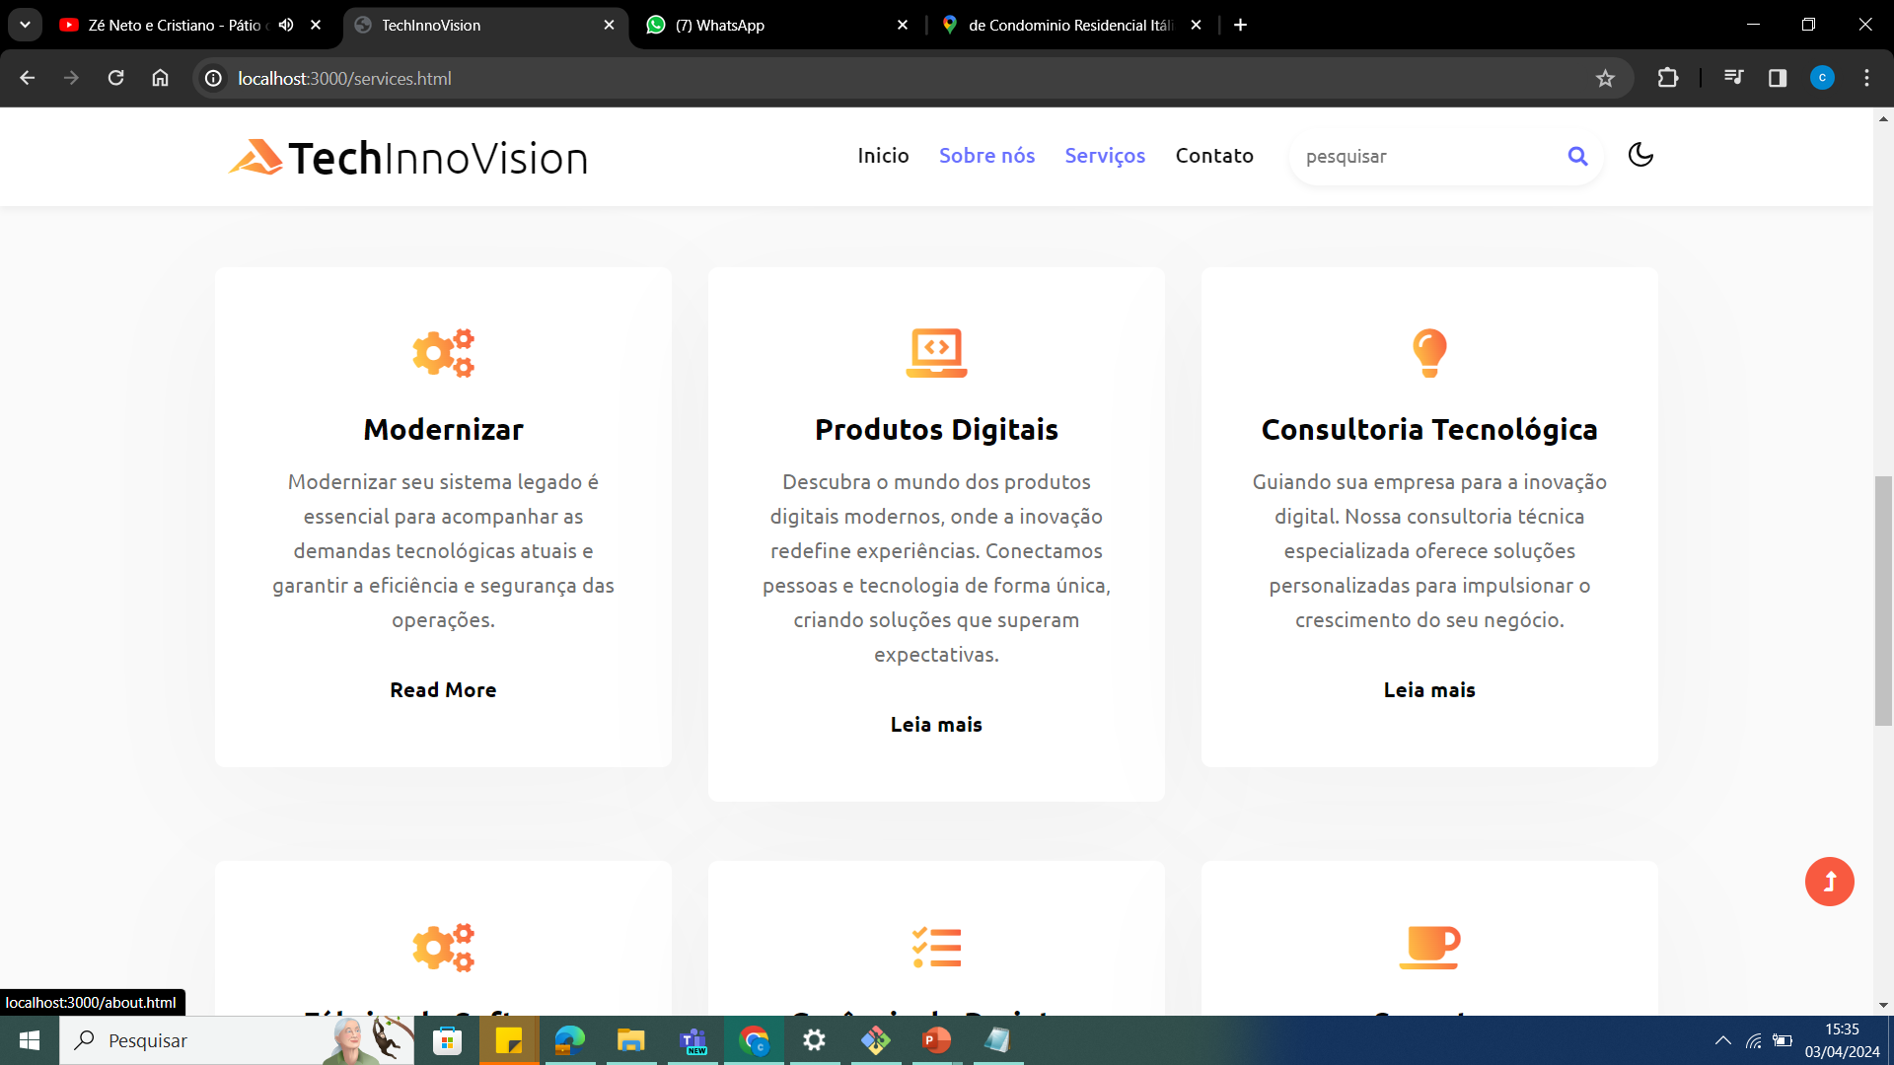
Produtos

Slide 10
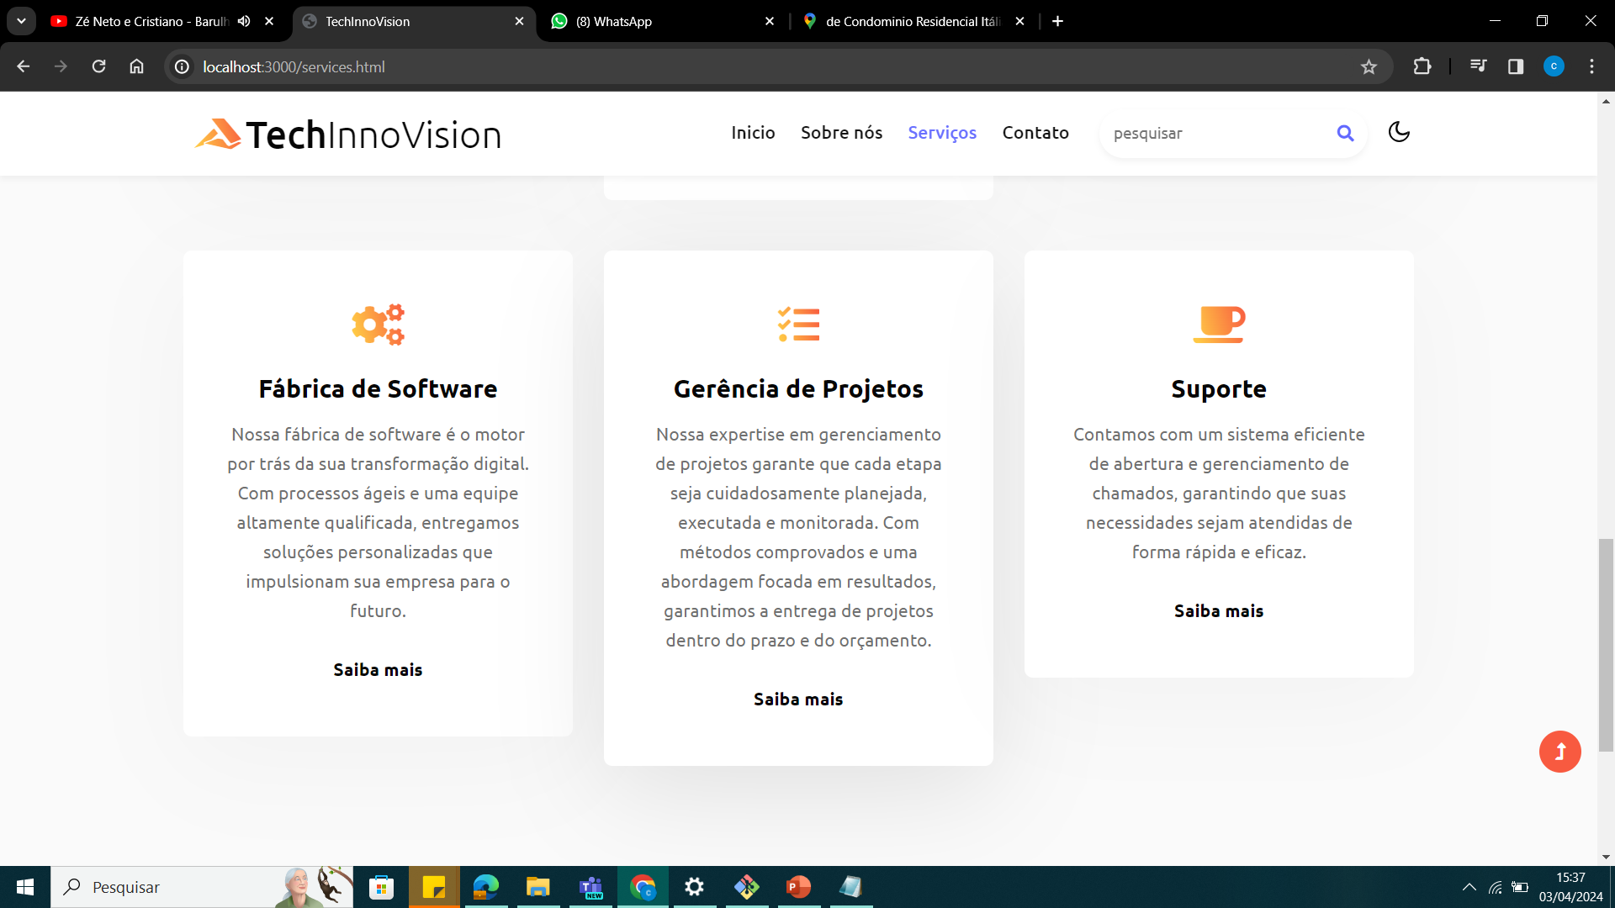
Produtos

Slide 11

Resumindo Inovação Além dos Limites
Elevando as Aplicações de Nossos Parceiros a um Novo Patamar No cenário competitivo das tecnologias emergentes, destacamo-nos pela aplicação de padrões de arquitetura e sistemas modernos e sustentáveis, levando as aplicações de nossos parceiros a outro nível. Nossa abordagem única se concentra na criatividade e na geração de valor.

